Slide 1
ДИДАКТИЧЕСКИЕ ИЗДАНИЯ ДЛЯ ИНТЕРАКТИВНОЙ ДОСКИ. СЕРИЯ «ИНТЕРАКТИВНЫЕ ПЛАКАТЫ»
Notes:
1

Slide 2
ИНТЕРАКТИВНЫЕ ПЛАКАТЫ
Реализация системно-деятельностного подхода в образовании выдвигает необходимость использования комплексных учебных средств, обеспечивающих интерактивными мультимедийными ресурсами все этапы учебного процесса.
Позволяют в полной мере использовать потенциал интерактивной доски любой модификации и любого производителя
Созданы с учетом дизайн-эргономических особенностей применения компьютерных программ при фронтальной работе
Отличаются высокой интерактивностью, что помогает вовлечь учащихся в активную учебно-познавательную деятельность

Slide 3
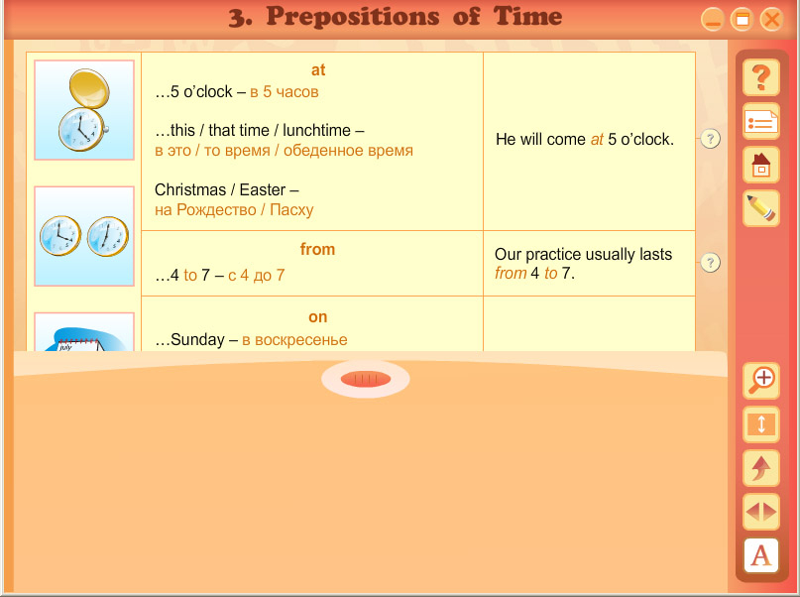
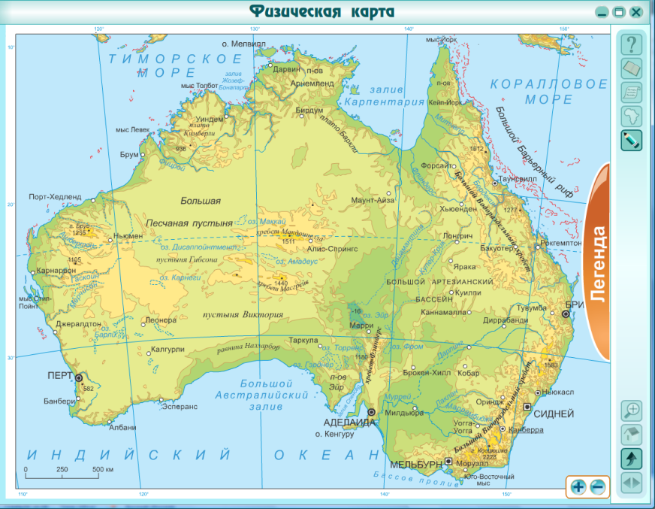
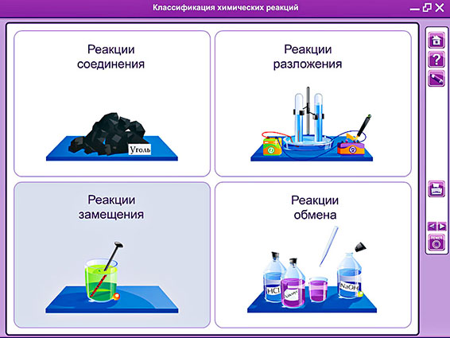
ОРИГИНАЛЬНЫЕ ТЕХНОЛОГИЧЕСКИЕ РЕШЕНИЯ СЕРИИ
Вариативное отображение учебной информации
Специальные возможности просмотра видео
Графический инструмент Чертёжник
Инструменты Увеличительное стекло и Шторка
Визуализация содержания каждого плаката

Slide 4
Серия «Интерактивные плакаты»
Наглядные ресурсы - интерактивные карты, 3D модели, аудиорассказы, анимации, исторические галереи, модели экспериментов, пошаговые инструкции к лабораторным опытам, интерактивные графики функций
Материал для практики и контроля знаний - контурные карты, географические и исторические диктанты, упражнения для распечатки, проверочные задания и контрольные тесты
Информационно-справочные модули - словари, статистика, интерактивные генеалогические древа, биографии, таблицы величин, опорные конспекты, атласы

Slide 5
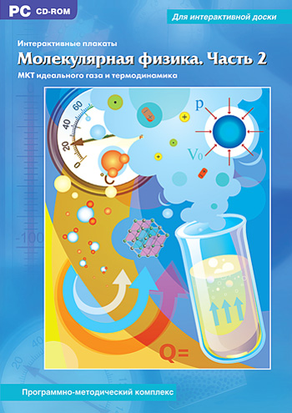
ИНТЕРАКТИВНЫЕ ПЛАКАТЫ.
МОЛЕКУЛЯРНАЯ ФИЗИКА. ЧАСТЬ 1, ЧАСТЬ 2
Программы помогут учителю наглядно и доступно преподнести информацию по молекулярной физике и термодинамике для учащихся 10–11 классов.
Часть 1:
Определение скоростей молекул
Давление идеального газа
Изохорный, изотермический, изобарный и адиабатический процессы
Работа газа в термодинамике
Агрегатные состояния вещества
Внутренняя энергия в термодинамике
Поверхностное натяжение
Часть 2:
Основные положения МКТ
Температура
Уравнение состояния идеального газа
Насыщенный пар. Влажность
Свойства твердых тел
Теплопередача
Первый закон термодинамики
Тепловые машины
Notes:
5

Slide 6
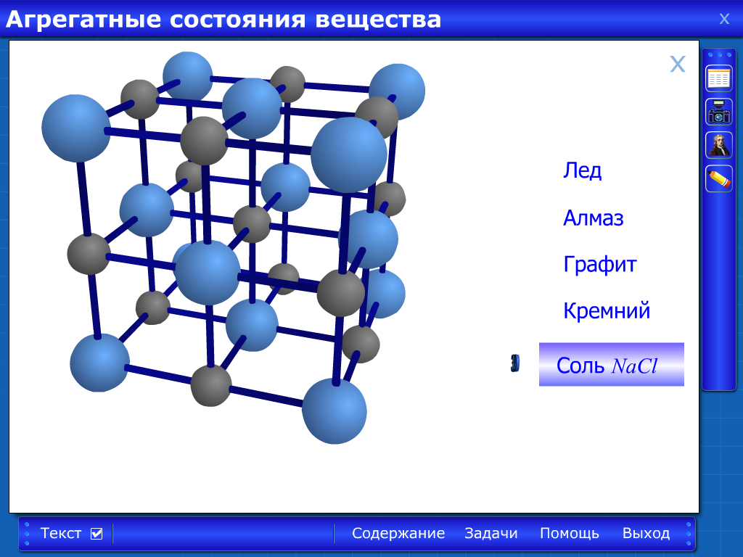
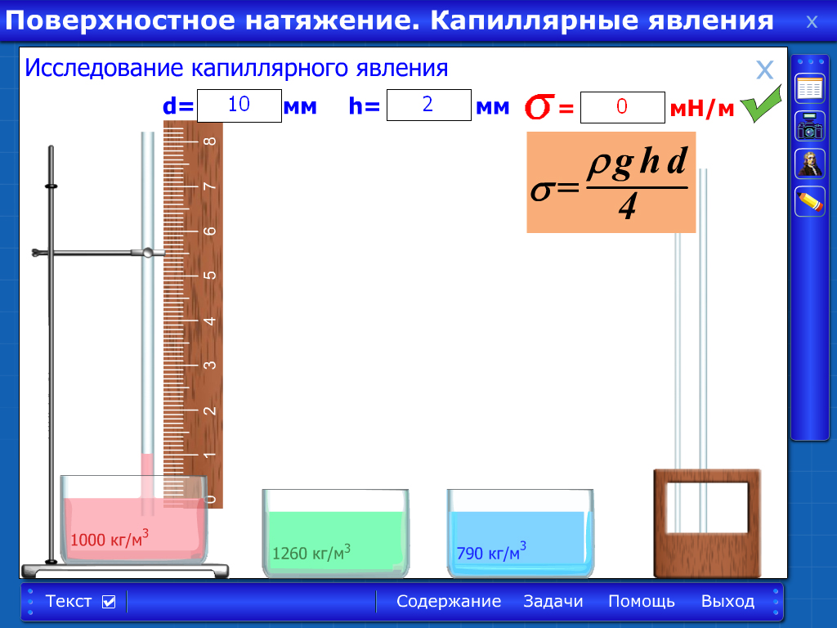
ИНТЕРАКТИВНЫЕ ПЛАКАТЫ.
МОЛЕКУЛЯРНАЯ ФИЗИКА. ЧАСТЬ 1, ЧАСТЬ 2
Статичные и интерактивные рисунки
Анимированные ролики (стоп-кадр, включение полного или частичного комментария)‏
3D-модели
Интерактивные модели экспериментов и наблюдений

Slide 7
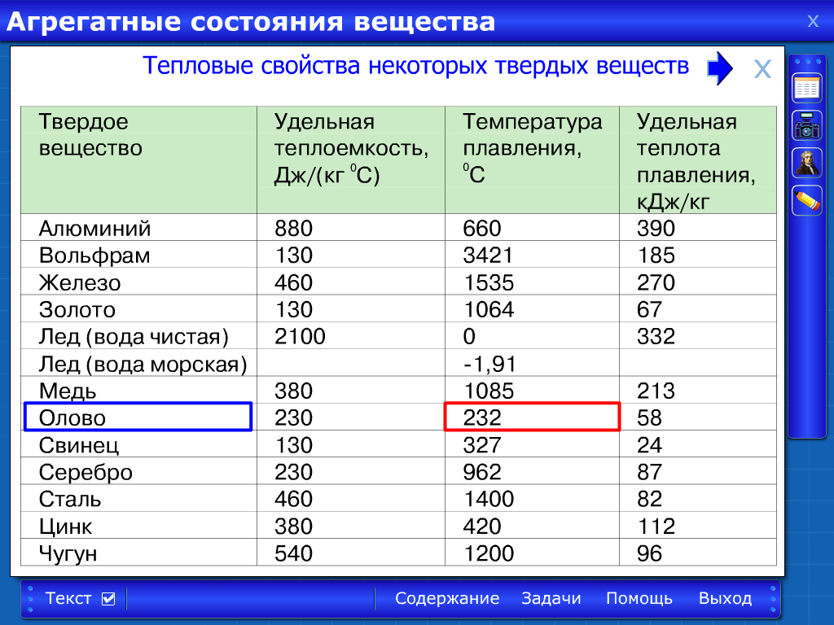
ИНТЕРАКТИВНЫЕ ПЛАКАТЫ.
МОЛЕКУЛЯРНАЯ ФИЗИКА. ЧАСТЬ 1, ЧАСТЬ 2
Таблицы физических величин
Уникальные фото- и видеоматериалы
Интерактивные упражнения, иллюстрированные задачники с возможностью распечатки
Иллюстрированные опорные конспекты

Slide 8
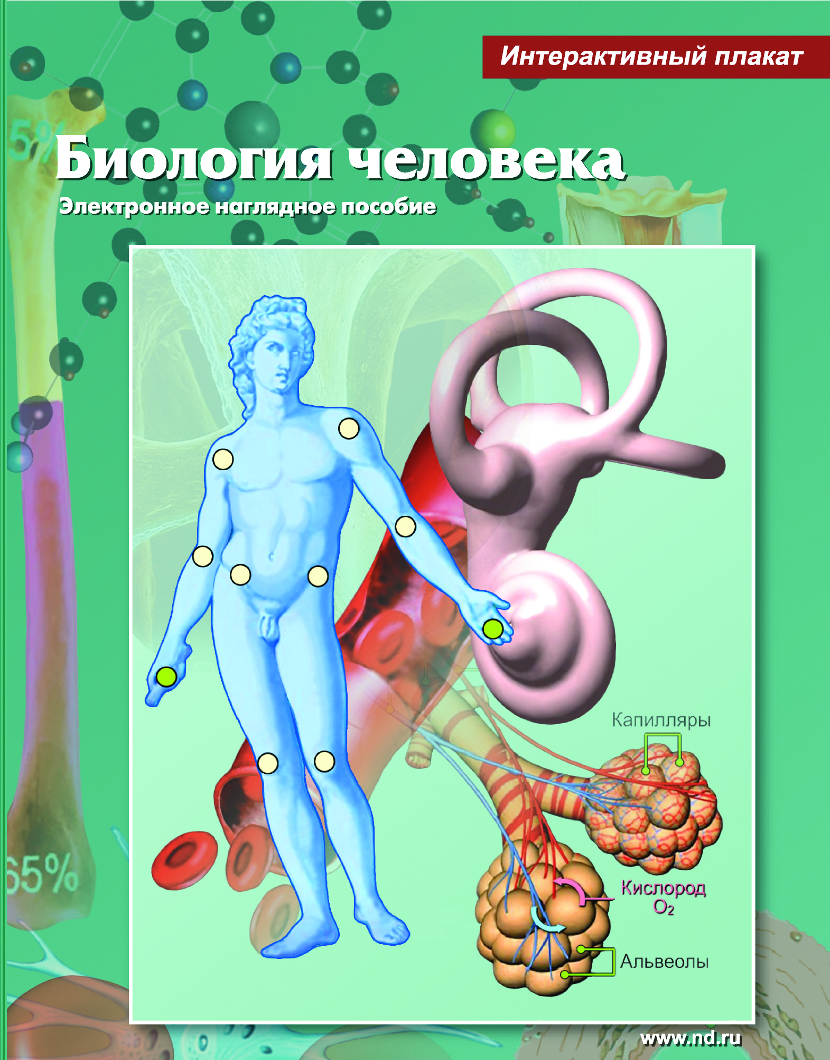
ИНТЕРАКТИВНЫЕ ПЛАКАТЫ.
БИОЛОГИЯ ЧЕЛОВЕКА
Программа предназначена для изучения курса анатомии и физиологии учащимися 9 классов.
Скелет. Строение, состав и соединение костей
Мышечная система
Внутренняя среда организма
Кровеносная система
Дыхательная система
Пищеварительная система
Выделительная система
Нервная система
Эндокринная система
Половая система
Органы чувств
Notes:
8

Slide 9
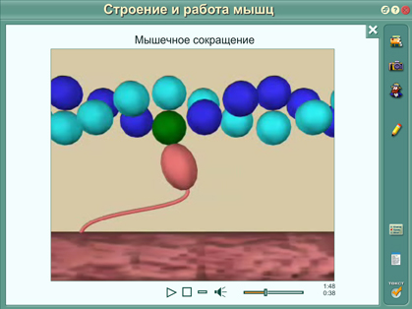
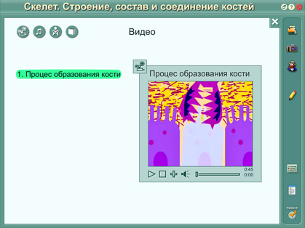
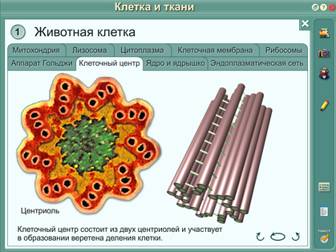
ИНТЕРАКТИВНЫЕ ПЛАКАТЫ.
БИОЛОГИЯ ЧЕЛОВЕКА
Интерактивные рисунки, анимации и 3D–модели жизненных систем и органов человека
Анатомические атласы и фотографии
Видеоролики, демонстрирующие различные эксперименты и физиологические процессы

Slide 10
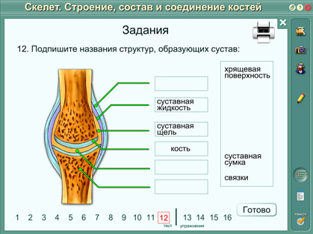
ИНТЕРАКТИВНЫЕ ПЛАКАТЫ.
БИОЛОГИЯ ЧЕЛОВЕКА
Биографии ученых-биологов с портретами
Интерактивные упражнения и тесты с возможностью распечатки
Словарь основных понятий биологии и звуковые определения

Slide 11
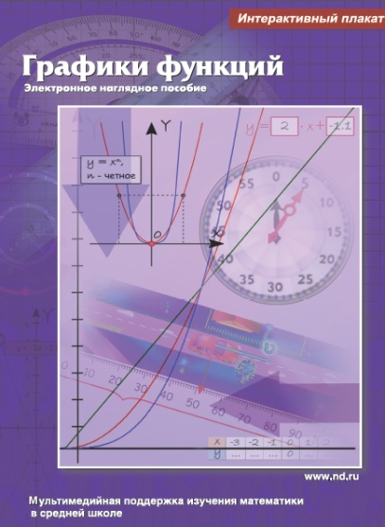
ИНТЕРАКТИВНЫЕ ПЛАКАТЫ.
ГРАФИКИ ФУНКЦИЙ
Программа предназначена учащимся 7–11 классов. Интерактивные плакаты помогут наглядно и доступно преподнести информацию о принципах построения и преобразования графиков различных функций.
Линейная функция
Степенная функция
Обратная пропорциональность и дробно-линейная функция
Преобразования графиков
Парабола
Тригонометрические функции
Обратные тригонометрические функции
Показательная и логарифмическая функции
Notes:
11

Slide 12
ИНТЕРАКТИВНЫЕ ПЛАКАТЫ.
ГРАФИКИ ФУНКЦИЙ
Интерактивный редактор графиков
Интерактивные модели («Равномерное движение», «Уравнение гармонических колебаний» и др.)‏
Задачники с возможностью печати

Slide 13
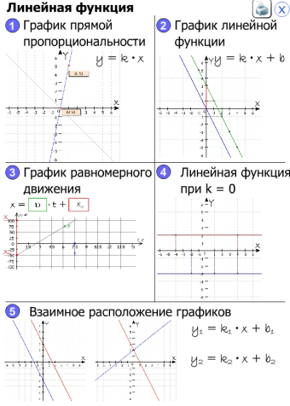
ИНТЕРАКТИВНЫЕ ПЛАКАТЫ.
ГРАФИКИ ФУНКЦИЙ
Анимации («График гармонических колебаний»,
«Свободное падение», «График линейной зависимости» и др.)‏
Специальная учебная игра предлагает вариативные задачи на преобразование графиков
Иллюстрированные опорные конспекты

Slide 14
ИНТЕРАКТИВНЫЕ ПЛАКАТЫ.
ХИМИЧЕСКИЕ РЕАКЦИИ
Плакаты содержат разнообразные интерактивные ресурсы, которые помогают наглядно представить основное содержание линии «Химическая реакция» учащимся 8–11 классов.
Физические явления и химические реакции
Закон сохранения массы вещества
Классификация химических реакций
Скорость химических реакций
Окислительно-восстановительные реакции
Электролиз
Генетическая связь неорганических веществ
Генетическая связь органических веществ

Slide 15
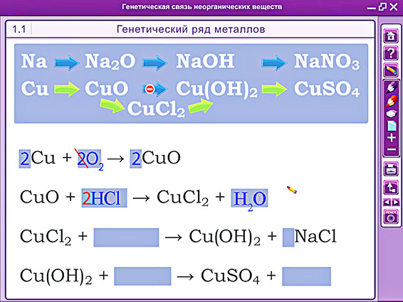
ИНТЕРАКТИВНЫЕ ПЛАКАТЫ.
ХИМИЧЕСКИЕ РЕАКЦИИ
Интерактивные рисунки, представляющие схемы химических реакций, графики обратимости реакций, генетические связи веществ
Анимационные ролики, демонстрирующие различные химические реакции и физические явления, химические опыты, механизмы химических процессов

Slide 16
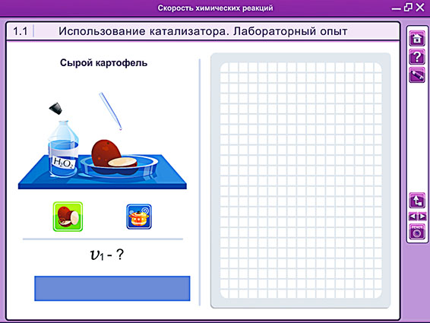
ИНТЕРАКТИВНЫЕ ПЛАКАТЫ.
ХИМИЧЕСКИЕ РЕАКЦИИ
Пошаговые анимированные инструкции к лабораторным опытам
Интерактивные упражнения и наборы заданий разного уровня сложности в пяти вариантах с возможностью распечатки
Иллюстрированные опорные конспекты

Slide 17
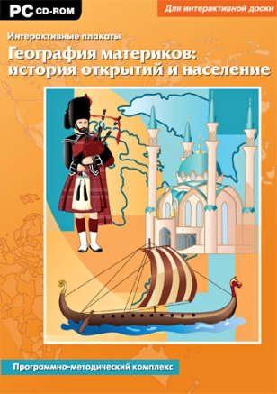
ИНТЕРАКТИВНЫЕ ПЛАКАТЫ.
ЭКОНОМИЧЕСКАЯ ГЕОГРАФИЯ РЕГИОНОВ МИРА
ГЕОГРАФИЯ МАТЕРИКОВ: ИСТОРИЯ ОТКРЫТИЙ И НАСЕЛЕНИЕ
Программы адресованы преподавателям и учащимся 7–11 классов общеобразовательных и специализированных учебных заведений.
Африка
Австралия и Океания
Южная Америка
Северная Америка
Зарубежная Азия
Зарубежная Европа

Slide 18
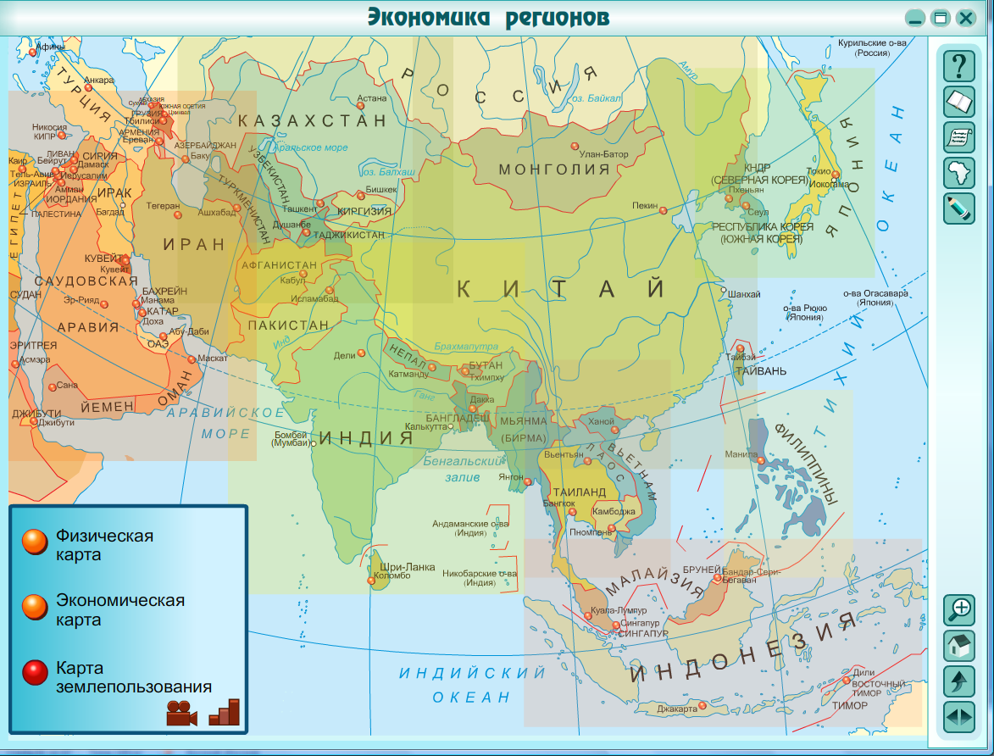
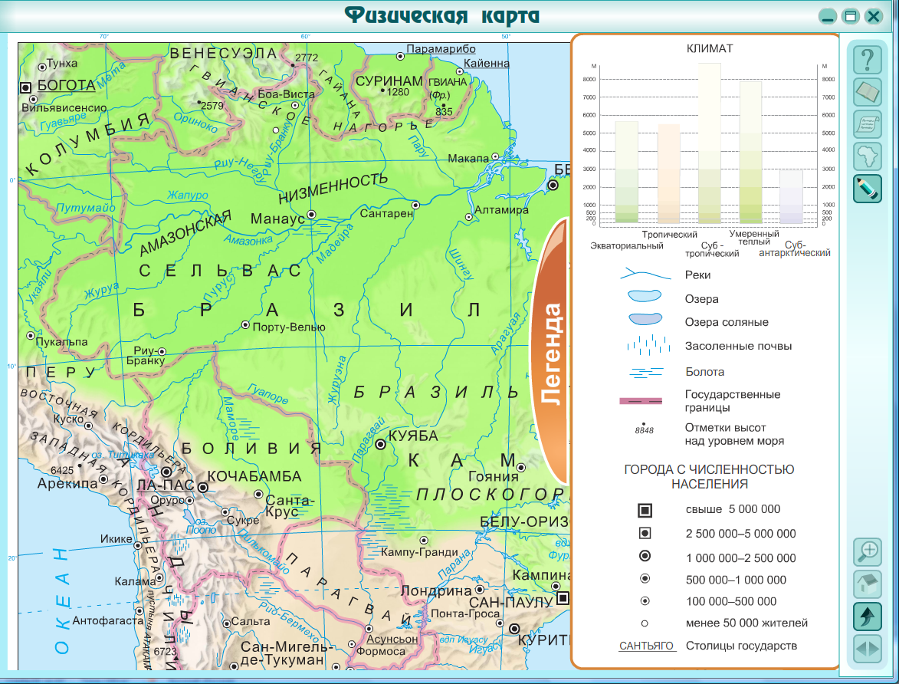
ИНТЕРАКТИВНЫЕ ПЛАКАТЫ.
ЭКОНОМИЧЕСКАЯ ГЕОГРАФИЯ РЕГИОНОВ МИРА
ГЕОГРАФИЯ МАТЕРИКОВ: ИСТОРИЯ ОТКРЫТИЙ И НАСЕЛЕНИЕ
Интерактивные географические карты: физические, экономические и карты землепользования
Анимированные маршруты и описания путешествий первооткрывателей и исследователей материков
Интерактивные контурные карты

Slide 19
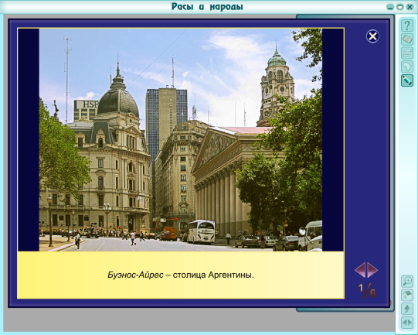
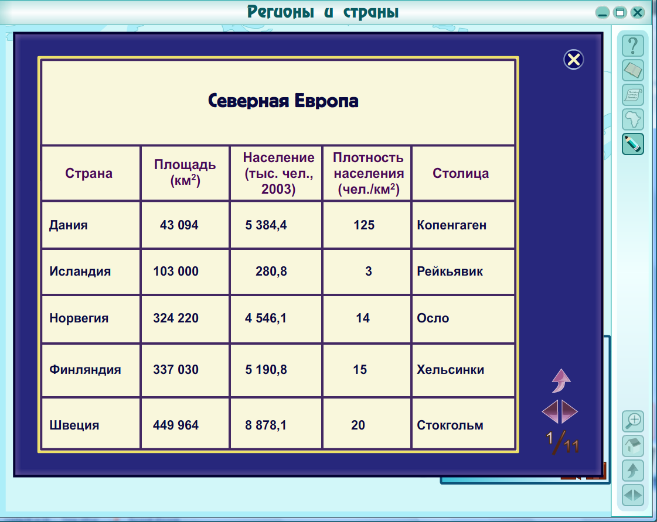
ИНТЕРАКТИВНЫЕ ПЛАКАТЫ.
ЭКОНОМИЧЕСКАЯ ГЕОГРАФИЯ РЕГИОНОВ МИРА
ГЕОГРАФИЯ МАТЕРИКОВ: ИСТОРИЯ ОТКРЫТИЙ И НАСЕЛЕНИЕ
Уникальные видео- и фотоматериалы, рассказывающие о природе, населении, религиях и культуре стран и континентов
Интерактивный географический диктант
Контекстные словари и справочники

Slide 20
ИНТЕРАКТИВНЫЕ ПЛАКАТЫ. АНГЛИЙСКИЙ ЯЗЫК.
ГРАММАТИКА: ЧАСТИ РЕЧИ
ГРАММАТИКА: ГЛАГОЛ
Программы адресованы преподавателям и учащимся 1–11 классов общеобразовательных и специализированных учебных заведений..
Плакаты можно использовать при изучении грамматики английского языка, для систематизации и углубления знаний по предмету, при подготовке обучающихся к сдаче ЕГЭ.
Notes:
20

Slide 21
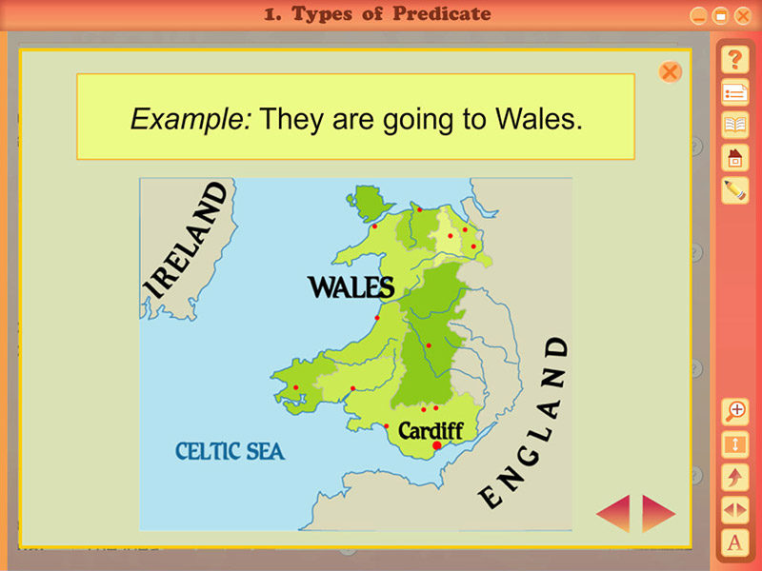
ИНТЕРАКТИВНЫЕ ПЛАКАТЫ. АНГЛИЙСКИЙ ЯЗЫК.
ГРАММАТИКА: ЧАСТИ РЕЧИ
ГРАММАТИКА: ГЛАГОЛ
Наглядная форма представления теоретических сведений (интерактивные таблицы и рисунки, анимационные ролики)‏
Коммуникативный подход в обучении иноязычной грамматике

Slide 22
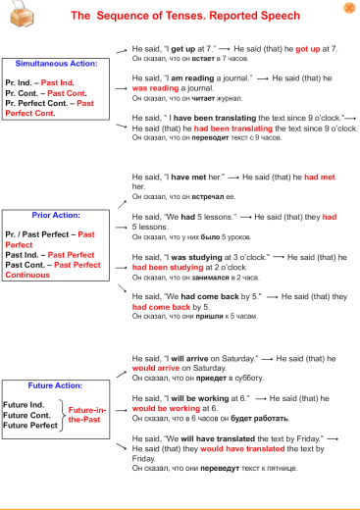
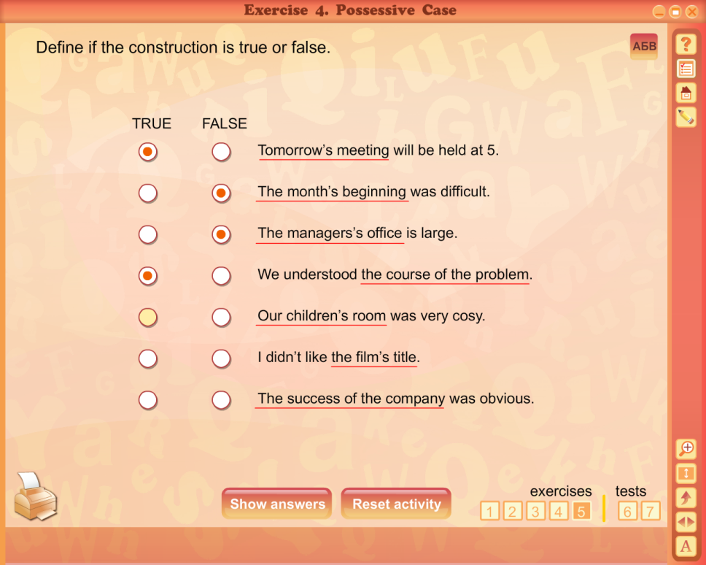
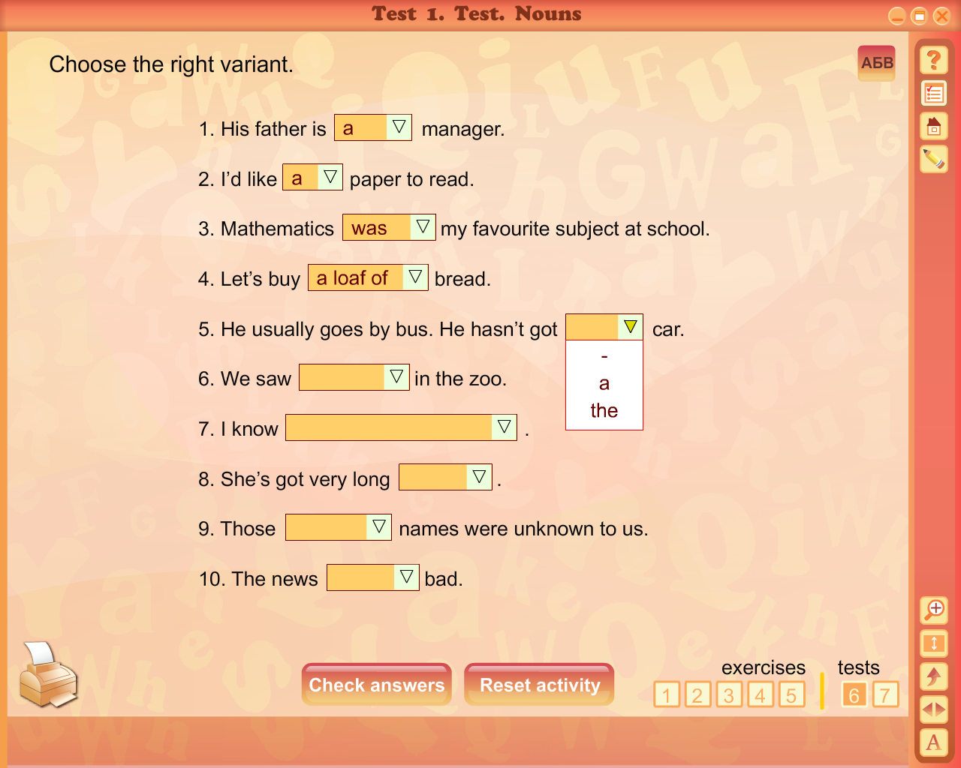
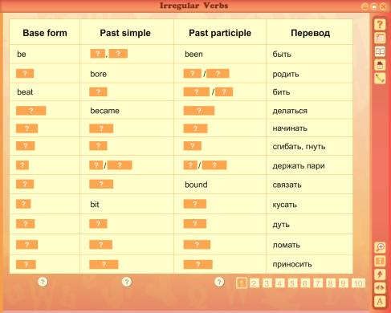
ИНТЕРАКТИВНЫЕ ПЛАКАТЫ. АНГЛИЙСКИЙ ЯЗЫК.
ГРАММАТИКА: ЧАСТИ РЕЧИ
ГРАММАТИКА: ГЛАГОЛ
Интерактивные упражнения и тесты с возможностью распечатки
Интерактивная таблица с неправильными глаголами
Иллюстрированные опорные конспекты

Slide 23
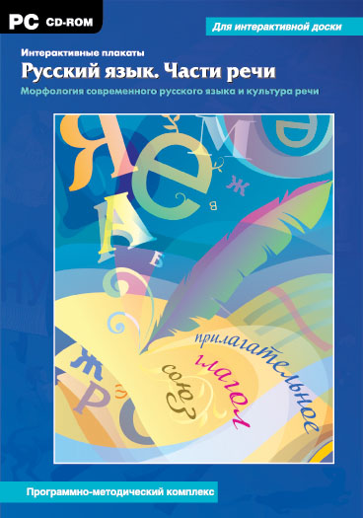
ИНТЕРАКТИВНЫЕ ПЛАКАТЫ. РУССКИЙ ЯЗЫК. ЧАСТИ РЕЧИ. МОРФОЛОГИЯ СОВРЕМЕННОГО РУССКОГО ЯЗЫКА И КУЛЬТУРА РЕЧИ
Программа адресована преподавателям и учащимся 5–11классов общеобразовательных и специализированных учебных заведений.
Имя существительное
Имя прилагательное
Имя числительное
Местоимение
Наречие
Категории состояния
Глагол
Причастие
Деепричастие
Предлог
Союз
Частица
Notes:
23

Slide 24
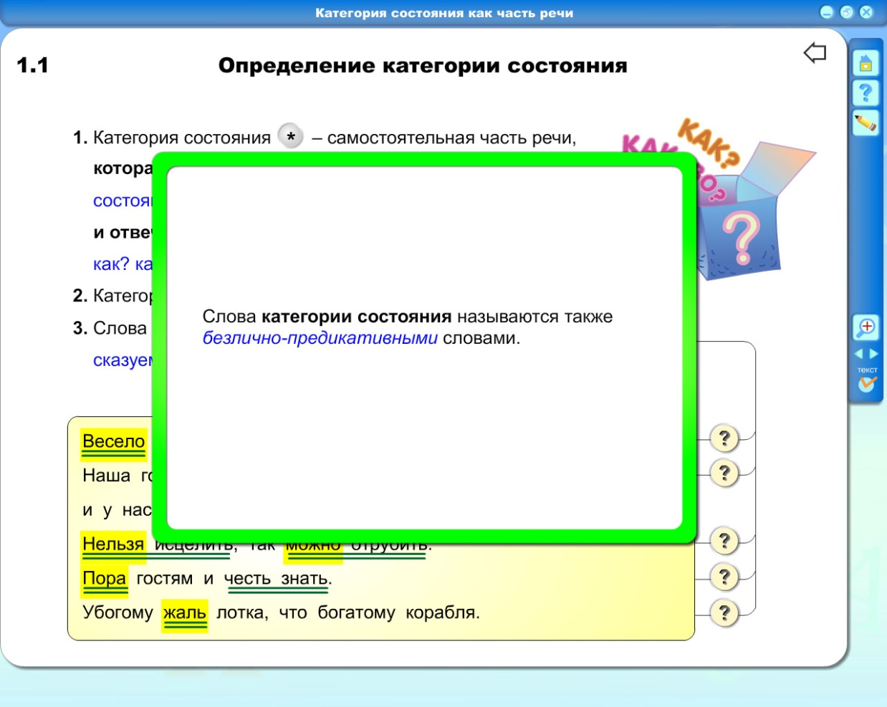
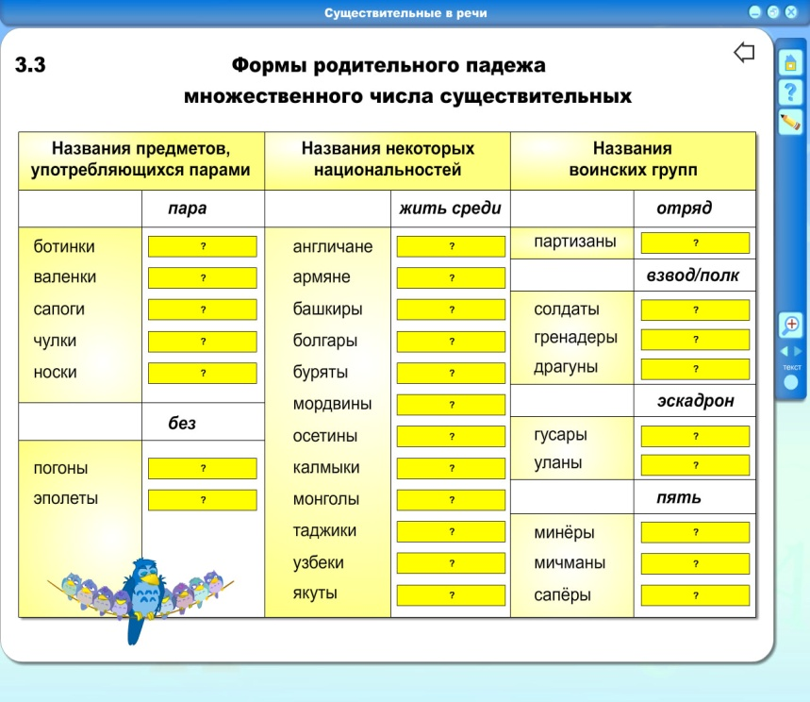
ИНТЕРАКТИВНЫЕ ПЛАКАТЫ. РУССКИЙ ЯЗЫК. ЧАСТИ РЕЧИ. МОРФОЛОГИЯ СОВРЕМЕННОГО РУССКОГО ЯЗЫКА И КУЛЬТУРА РЕЧИ
Базовый и углубленный уровень материала по теме
Наглядная форма представления теоретических сведений
в виде интерактивных схем, таблиц, классификаций

Slide 25
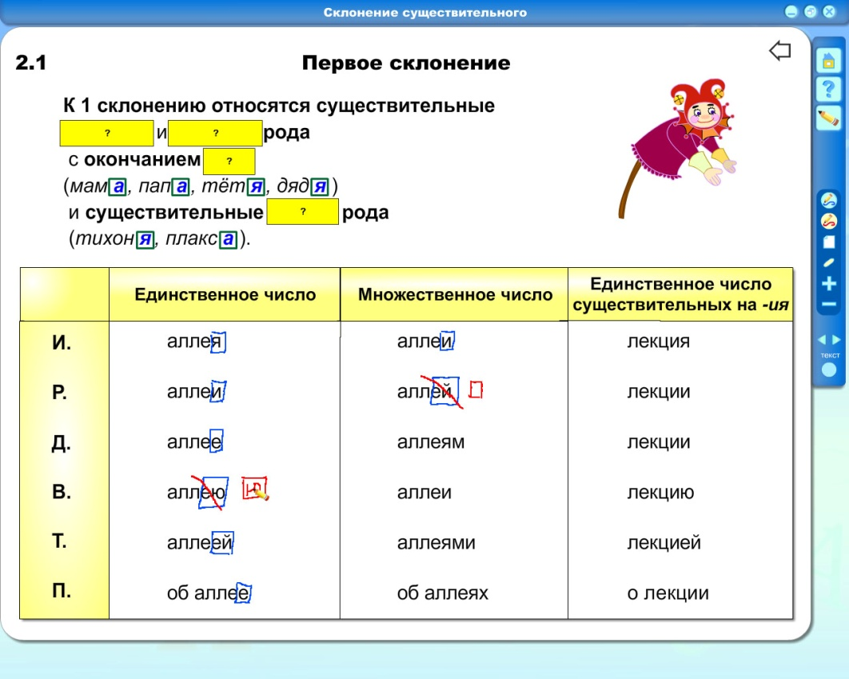
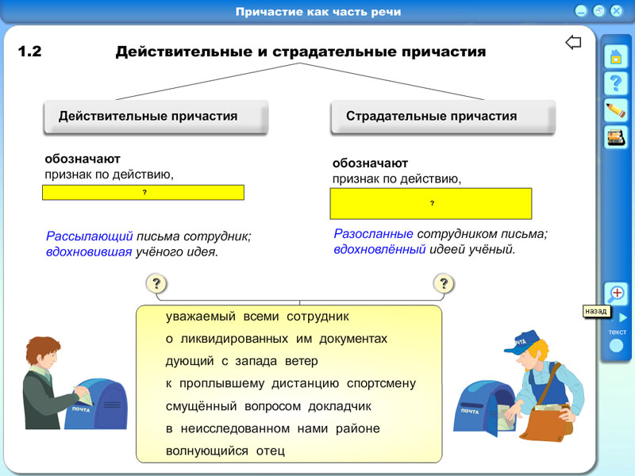
ИНТЕРАКТИВНЫЕ ПЛАКАТЫ. РУССКИЙ ЯЗЫК. ЧАСТИ РЕЧИ. МОРФОЛОГИЯ СОВРЕМЕННОГО РУССКОГО ЯЗЫКА И КУЛЬТУРА РЕЧИ
Эффективный алгоритм изучения правил русского языка
Иллюстрированные опорные конспекты
Материал для тренировочных упражнений, грамматических задач – пословицы, поговорки, афоризмы

Slide 26
ИНТЕРАКТИВНЫЕ ПЛАКАТЫ.
ИСТОРИЯ РОСCИИ (IХ–ХVII вв.)
ИСТОРИЯ РОСCИИ (ХVIII–ХIХ вв.)
Программы адресованы преподавателям и учащимся 6, 7 и 10–х классов общеобразовательных и специализированных учебных заведений.
Плакаты помогут обучающимся усвоить важнейшие периоды в истории России IX-XIX веков, понять исторические особенности различных сфер жизни общества – экономики, социальных отношений, внутренней и внешней политики, культуры

Slide 27
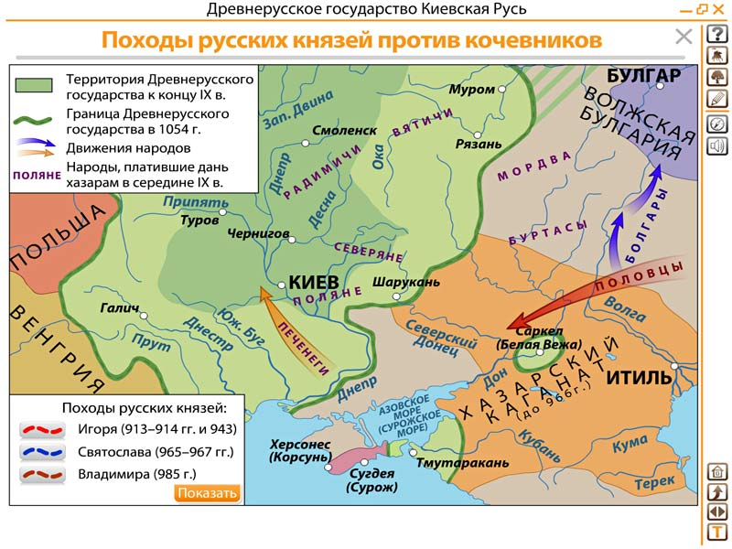
ИНТЕРАКТИВНЫЕ ПЛАКАТЫ.
ИСТОРИЯ РОСCИИ (IХ–ХVII)
ИСТОРИЯ РОСCИИ (ХVIII–ХIХ)
Основное содержание каждой темы раскрывается в интерактивных схемах и таблицах
Интерактивные карты, отражающие изменения территории государства в исторические периоды
Анимационные ролики, посвященные великим битвам прошлого

Slide 28
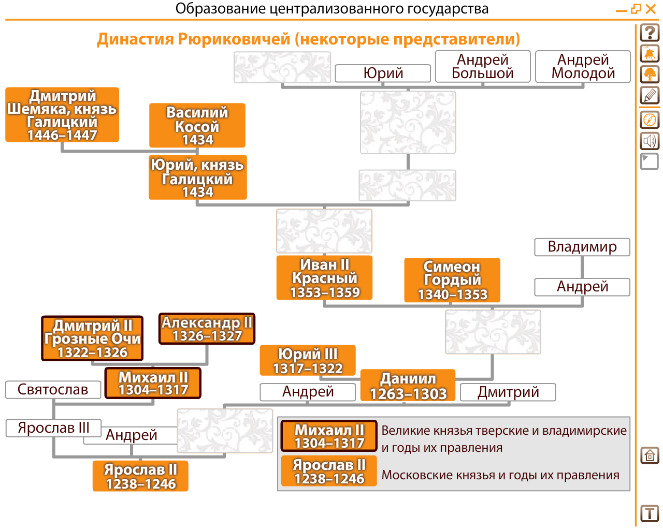
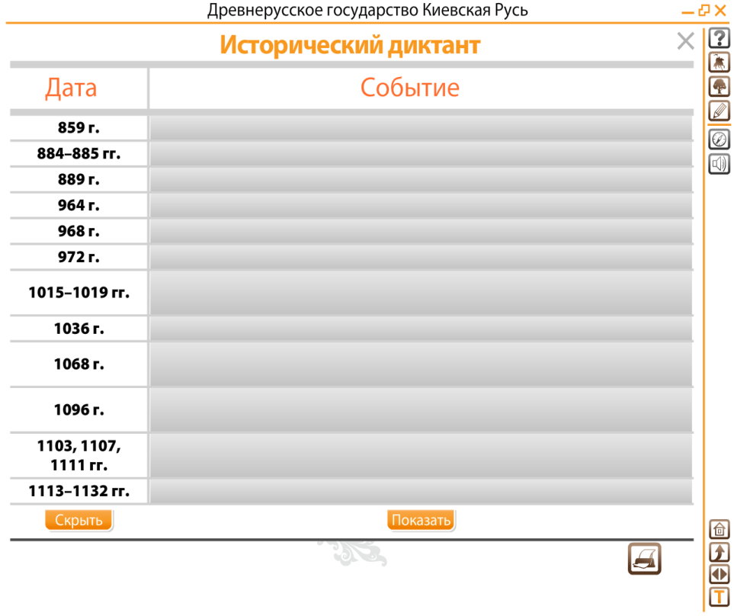
ИНТЕРАКТИВНЫЕ ПЛАКАТЫ.
ИСТОРИЯ РОСCИИ (IХ–ХVII)
ИСТОРИЯ РОСCИИ (ХVIII–ХIХ)
Аудиорассказы о правителях Древней Руси, интерактивные генеалогические древа Рюриковичей и Романовых
Интерактивный исторический диктант
Инструменты для пополнения коллекций иллюстраций и изменения содержания диктантов

Slide 29
ДЕПАРТАМЕНТ ОБРАЗОВАНИЯ КОМПАНИИ «НОВЫЙ ДИСК»
ПО ВОПРОСАМ СОТРУДНИЧЕСТВА И ПРОДАЖ
ОБРАЩАТЬСЯ ПО ТЕЛЕФОНАМ:
+ 7 (495) 785-65-13, 287-96-35
e-mail: edu@nd.ru
www.school.nd.ru
Notes:
29

